Slide 1

読書記録アプリ
Reading Log — あなたの読書体験を、もっと豊かに。

Slide 2
コンセプト
読書を続けたくなる、
シンプルな記録アプリ
１. 簡単登録
2. 3ステータス管理
楽天 Books API でタイトル・著者から検索して本棚に追加
「読みたい / 読書中 / 読了」で本の状態をシンプルに整理
3. 記録・レビュー
4. 統計分析
読書進捗・評価・感想メモをいつでも振り返れる形で保存
月別の読書ペースを可視化して、習慣化をサポート

Slide 3

背景・課題
読書管理にまつわる 4つの困りごと
「あれ、何だっけ」
1
読みたい本のリストが頭の中だけ。書店に行くと思い出せない
積読の全体像が見えない
2
「積読」は増えていく一方で、今何冊あるのかすら把握できていない
感想が残せない
3
読んだ直後の気づきや感動が記録されず、振り返ることができない
読書ペースが不明
4
月に何冊読んでいるか分からず、現実的な目標を立てるのが難しい

Slide 4

解決策
1つのアプリで、本との付き合いを一元管理
検索 → 登録 → 整理 → 振り返りを、すべて1アプリで完結。 データは蓄積されるほど価値を増す設計。
楽天 API で即座に書籍を検索・登録
ステータスと統計で読書習慣を見える化
続けるほど楽しくなる体験設計

Slide 5



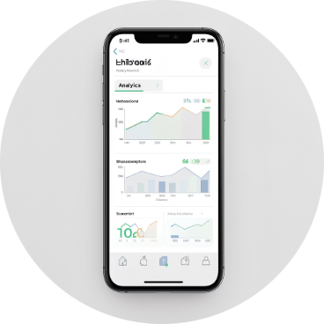
ターゲットユーザー
ライトな読書家
積読整理したい人
読書を続けたいけれど、専用ノートを開く ほどではない。手軽に記録したい人。
積読本を一覧で把握し、計画的に読み進め たい人。
振り返りたい人
データで把握したい人
読んだ本の感想をコンパクトに自分用に 残し、いつでも振り返りたい人。
月にどれくらい読んでいるか、数字と グラフで確認したい人。

Slide 6
主要機能（MVP）
本の検索
本の登録
本棚一覧
楽天 Books API でタイトル・著者 から瞬時に検索
「読みたい / 読書中 / 読了」の 3ステータスで本棚に追加
GridView で表紙をビジュアルに 一覧表示
詳細表示
ローカル保存
Hero アニメーションで滑らかに詳細画面へ遷移
端末内にデータを永続化。オフラインでも使える

Slide 7

画面構成
5画面で構成されるシンプルかつ完結した UI
BookshelfPage
SearchPage
GridView で表紙一覧 + ステータスタブで絞り込み
楽天 API で書籍検索 → タップで即登録
BookDetailPage
ReviewEditPage
Hero 遷移、評価・進捗・レビュー一覧
感想・引用メモを自由に記録
本棚
検索
詳細
レビュー
統計
本棚から詳細への Hero アニメーションが看板機能。表紙をタップした瞬間、画面が滑らかに拡大遷移します。
StatsPage
月別完読数、累計、ペース 予測グラフ

Slide 8
技術スタック
フレームワーク
外部 API
Flutter（SDK ^3.9.2）/ Dart
楽天 Books API — 書籍メタデータ取得
ローカル DB
状態管理
Hive — 軽量 NoSQL、高速な端末内永続化
Riverpod — リアクティブな状態管理
HTTP 通信
統計グラフ
http パッケージ + cached_network_image で表紙を キャッシュ
fl_chart — 月別読書ペースをリッチに可視化

